Slide 1


TRƯỜNG TIỂU HỌC ÁI MỘ A
Bài giảng điện tử Tiếng Việt lớp 1
Bài 40: âm – âp (tiết 2)

Slide 2

Tập đọc

Slide 3
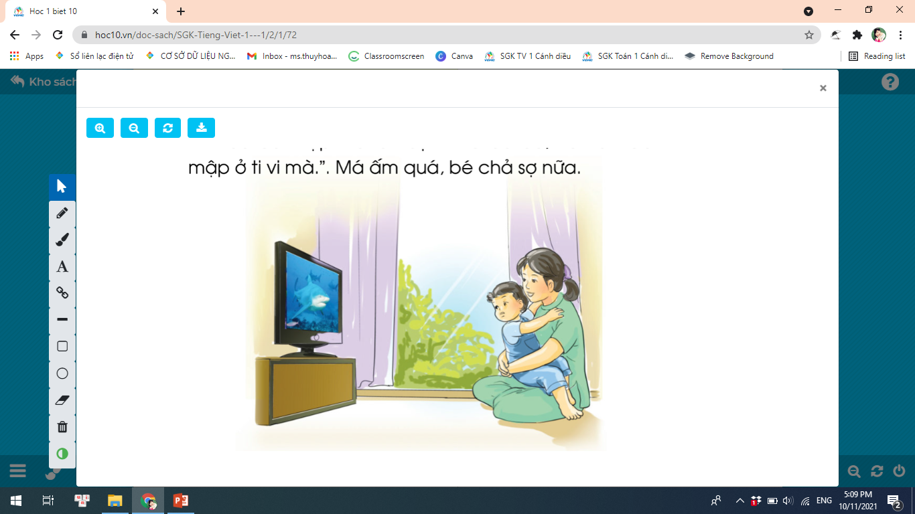

Slide 4
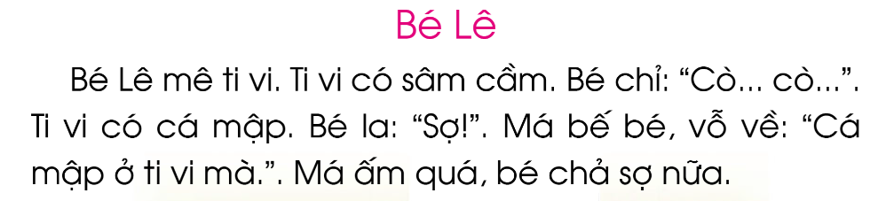

Slide 5
1
2
3
4
5
6
7
8

Slide 6
1
2

Slide 8
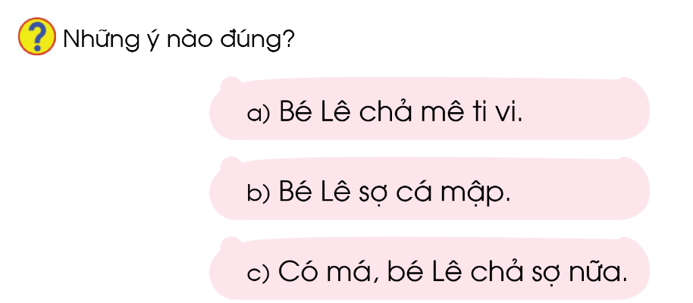

Slide 9



Slide 10

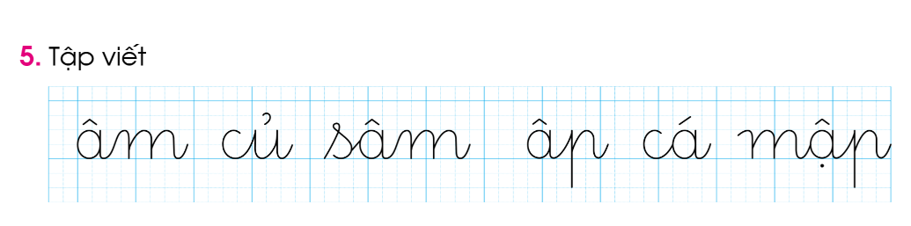
B

Slide 11

HƯỚNG DẪN VIẾT

Slide 12
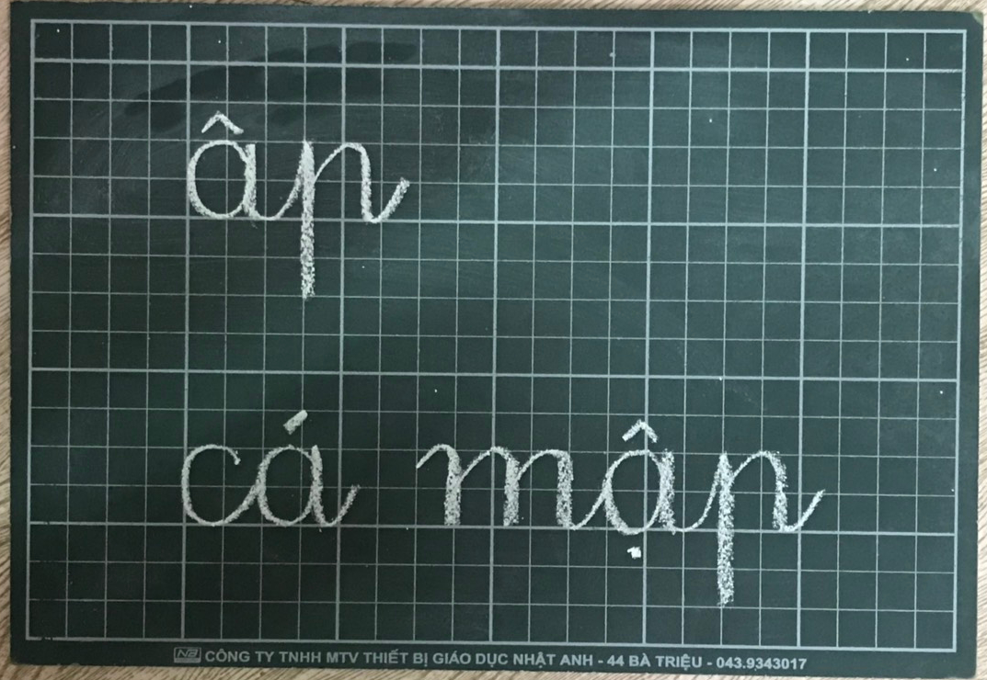

Slide 13





Dặn dò

